Slide 1
Использование ветра человеком
Технология
Прогимназия «Радуга» №624
Учитель Островская О.А.

Slide 2
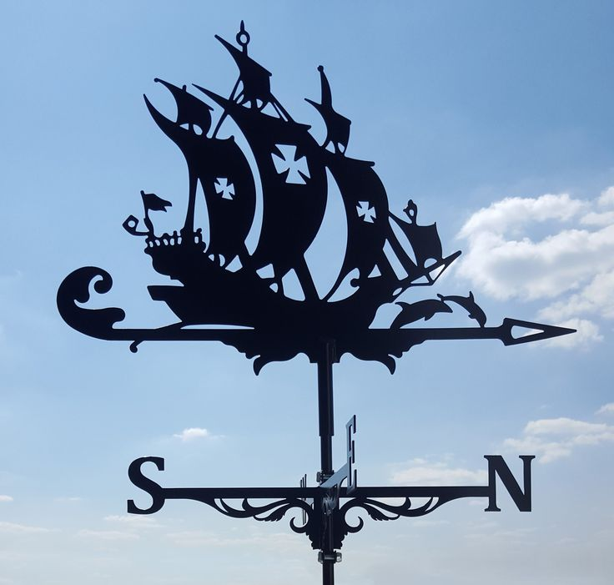
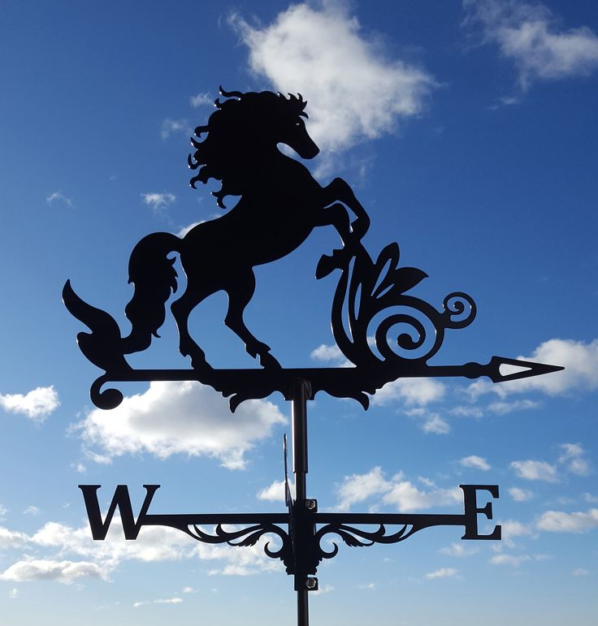
Флю́гер — изделие, метеорологический прибор для измерения направления (иногда и скорости) ветра или декоративный аксессуар, ранее флажок на копье (пике).

Slide 3
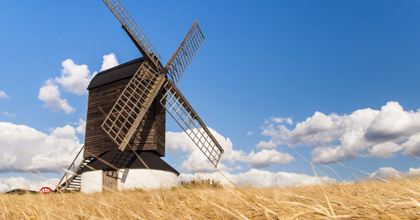
Ветряная мельница — аэродинамический механизм, который выполняет механическую работу за счёт энергии ветра, улавливаемой крыльями мельницы. Наиболее известным применением ветряных мельниц является их использование для помола муки.

Slide 4
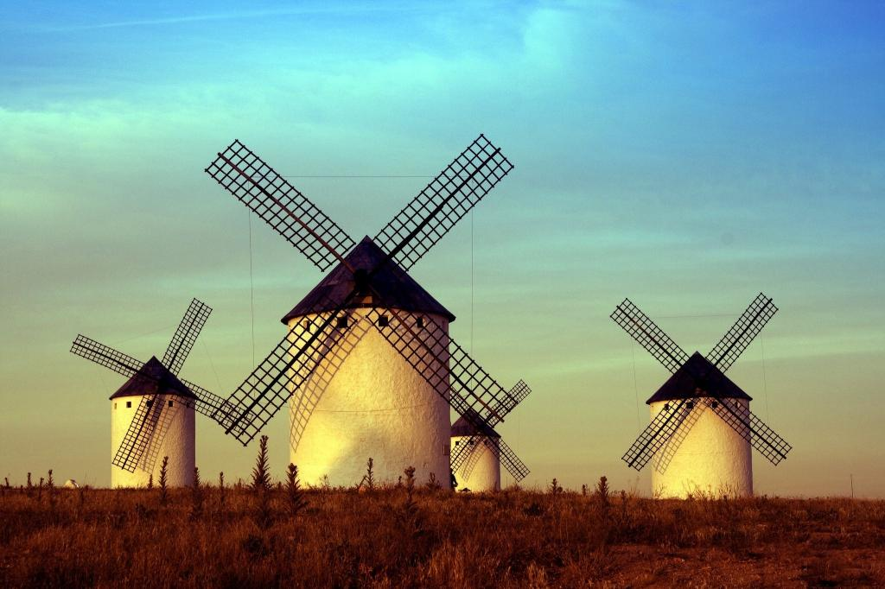
На протяжении долгого времени ветряные мельницы, наряду с водяными мельницами, были единственными машинами, которые использовало человечество.

Slide 5
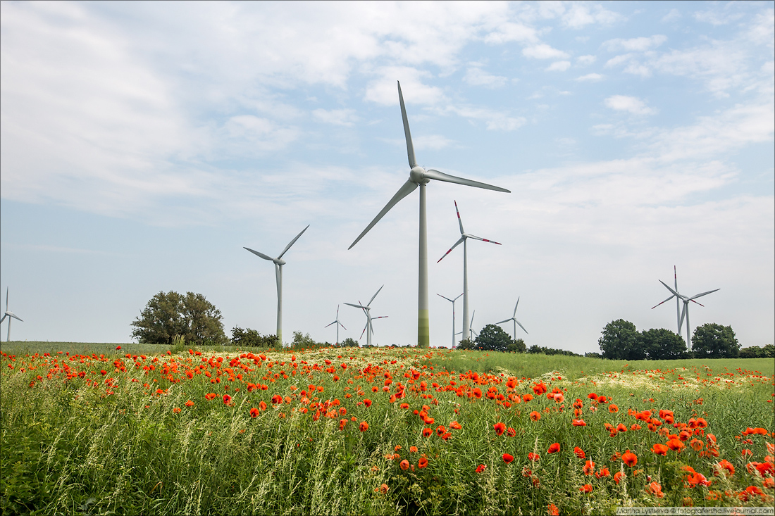
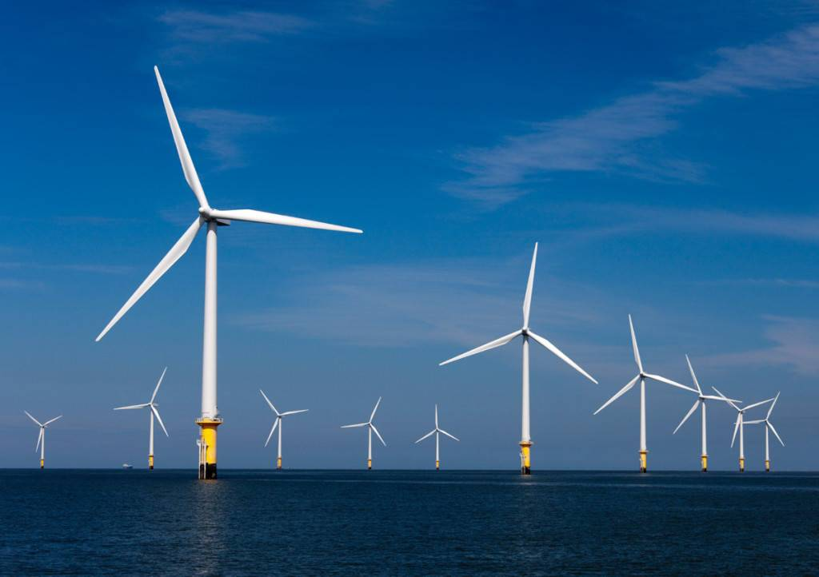
Ветроэнергетика — отрасль энергетики, специализирующаяся на преобразовании кинетической энергии воздушных масс в атмосфере в электрическую, механическую, тепловую или в любую другую форму энергии, удобную для использования в народном хозяйстве.

